Slide 1


简单
VISION PLAN
专注
苹果外观检测视觉方案（2D）
共创
共赢

Slide 2

01
项目描述
02
项目验证
目录
03
配置清单
04
逻辑流程
CONTENTS
05
评估结果&注意事项
06
售后服务

Slide 3

01
项目描述
●产品名称：苹果
●检测内容：划痕
●产品材质：水果
●产品颜色：红色
●检测区域(mm × mm)：200.0 * 200.0
●最大工作距离(mm)：1500
●最小工作距离(mm)：200
●来料方式：传送带
●最小缺陷分辨要求(mm)：2.2
●检测节拍(pcs/min)：不限制
●检测时产品运动速度(m/s)：0
●工作距离(mm)：579
方案布局图

Slide 4

02
项目验证
参数名称 | 参数值
面阵相机型号 | A5031M/CG300
面阵相机类型 | 面阵相机
相机接口类型 | GigE.POE
相机像素 | 640 * 480
镜头型号 | MFA118-S06
镜头品牌 | coolens
镜头焦距 | 6mm
镜头接口 | C
A(工作距离) = 579mm, B(视野宽度) = 220mm, C(视野长度) = 220mm
视野图

Slide 5

02
项目验证
检测流程

Slide 6

03
配置清单
系
统
构
成

Slide 7

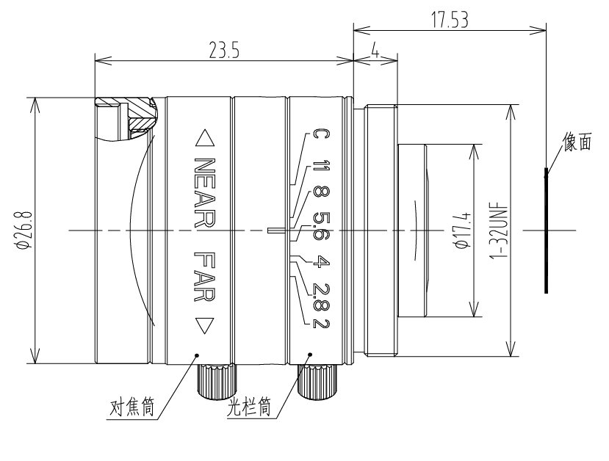
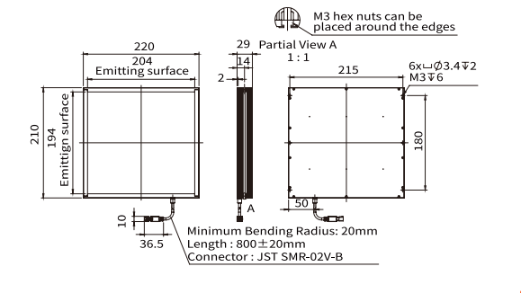
03
配置清单
光源尺寸图
相机尺寸图
镜头尺寸图

Slide 8
03
配置清单
序号 | 名称 | 型号 | 单位 | 数量 | 厂家
1 | 面阵相机 | A5031M/CG300 | 台 | 1 | dahua
2 | 镜头 | MFA118-S06 | 个 | 1 | coolens
3 | 光源 | OPT-FLA220210 | 个 | 1 | OPT
4 | 工控机 | - | 台 | 1 | -
5 | 显示器 | - | 台 | 1 | -
6 | 软件 | MechMind-DLK | 套 | 1 | MechMind

Slide 9
04
逻辑流程
逻辑流程
├── 图像采集
│ └── 使用工业相机在传送带静止状态下采集苹果表面图像，确保光照均匀且无反光干扰
├── 预处理
│ ├── 截取ROI：框选苹果主体区域（200×200mm范围），去除无关背景
│ ├── 调整图像对比度：增强红色果皮与划痕的灰度差异
│ └── 去噪处理：消除采集过程中的随机噪声
├── 划痕检测
│ ├── 数据准备
│ │ ├── 导入苹果图像数据集（含正常品与带划痕样本）
│ │ ├── 创建"划痕"缺陷类别并标注缺陷区域
│ │ └── 设置全局掩膜遮盖果柄/果蒂等非检测区域
│ ├── 模型训练
│ │ ├── 选择缺陷分割模块
│ │ ├── 配置数据增强参数（旋转±15°、亮度±20%）
│ │ ├── 设置输入图像尺寸为1024×1024（确保2.2mm缺陷可识别）
│ │ └── 启动训练并监控精度曲线
│ ├── 模型验证
│ │ ├── 自动划分80%训练集/20%验证集
│ │ ├── 检查标注结果匹配矩阵优化模型
│ │ └── 设置缺陷判定阈值（缺陷面积>2.2mm²判定为NG）
│ └── 模型部署
│ └── 导出ONNX格式模型至检测系统
├── 结果处理
│ ├── 输出检测结果（OK/NG分类）
│ ├── 生成带热力图的检测报告
│ └── 存储缺陷区域坐标数据
└── 统计处理
└── 统计划痕缺陷分布特征（面积/位置/深度等）

Slide 10
05
评估结果&注意事项
05 评估结果 & 注意事项
现场环境
相机安装
物料一致性
风险点：现场光照不稳定可能影响图像采集质量。
解决方案：采用中孔背光源提供稳定均匀照明，并避免外部强光干扰。
风险点：相机安装角度偏差可能导致视野偏移或检测区域不完整。
解决方案：使用激光定位辅助安装，确保相机光轴垂直于苹果表面中心。
风险点：不同批次苹果颜色深浅差异可能影响划痕识别效果。
解决方案：在预处理阶段增强红色果皮与划痕的灰度对比，提升模型泛化能力。

Slide 11

06
售后服务
该设备上线后使用初期，我们会派专人进行全程跟踪；
处理解决可能发生的设备异常；
对现场人员进行培训指导；
设备调试完成后：售后服务一年；
若客户提出设备升级需求，我们会及时为您提供升级新方案。

Slide 12





机器视觉方案提供商
0535-2162897
www.ytzrtx.com
image@ytzrtx.com
山东省烟台市经济技术开发区泰山路86号内1号

